Slide 1
Денис Радионов,
Директор по персоналу
ООО «КЗ» «Ростсельмаш»
Культура безопасности –
новый взгляд на старые проблемы
2023
Notes:
1
+

Slide 2
Предпосылки проекта «Развитие культуры безопасности на предприятии» (результаты оценки факторов)
Неразрешенная дилемма «Производственный план — безопасность» побуждает к небезопасному поведению
 | Работники не демонстрируют критическую позицию в вопросах безопасности
 |  | Среди персонала преобладает самоуспокоенность
 |  |  | Формальное управление рисками не позволяет эффективно использовать результаты оценки для предотвращения происшествий
80% респондентов
«Насколько лично вы удовлетворены ситуацией в области безопасности на вашем предприятии?»

Slide 3
Предпосылки проекта «Развитие культуры безопасности на предприятии» (результаты оценки факторов)
Определение причин нарушений сводится к поиску виновных, а не выявлению неработающих процессов | Система целеполагания в области не направлена на развитие КБ | Система управления безопасностью не интегрирована в производственные процессы

Slide 4
Цели проекта «Развитие культуры безопасности на предприятии»
Факторы производственной среды по-разному влияют на эффективность сотрудников: одни способствуют продуктивной деятельности, другие являются барьерами, раздражают, тормозят работу. Повышение уровня Культуры Безопасности напрямую влияет на производительность сотрудников
Для того, чтобы изменить уровень развития культуры безопасности с реактивного на взаимозависимый, необходимо сфокусироваться на развитии практик и процедур, а также изменении установок и поведения людей
Цель
Снижение уровня травматизма и повышение уровня Культуры Безопасности на предприятии
 | Реактивный |  | ЗАВИСИМЫЙ |  | НЕЗАВИСИМЫЙ |  | ВЗАИМОЗАВИСИМЫЙ
 | Большинство работников не вовлечены в развитие системы и процессов безопасности. Выстроена только часть процессов / инструментов по безопасности (либо многие процессы существуют формально). Акцент в деятельности направлен на поиск виновных/ |  | Ценность безопасности хорошо осознается работниками. Персонал вовлечен в основополагающие процессы / инструменты (расследование инцидентов, оценка рисков и др.). Акцент на поиск корневых причин происшествий. |  | Работники вовлечены в постоянное улучшение безопасности. Акцент в деятельности направлен на проактивное предотвращение инцидентов. Ведется комплексная работа по совершенствованию культуры безопасности подрядчиков. |  | Все работники (включая подрядчиков) полностью вовлечены в постоянное улучшение безопасности. Безопасное поведение работников проявляется и внутри, и вне рабочего пространства.

Slide 5
Задачи проекта «Развитие культуры безопасности на предприятии»
1. Разработать компетенции «Модель лидерства». Использовать Лидерскую практику «Постановка целей в безопасности» для диалога о способах достижения целей и поиска оптимальных решений. Использовать Лидерскую практику «Лидерский визит» руководителями высшего и среднего звена для демонстрации приверженности безопасности и трансляции веры в достижимость нулевого травматизма.
2. Разработать внутренний регламент проведения расследования, ввести понятие корневых и системных причин. Провести обучение в подразделениях.
3. Разработать и установить проактивные показатели наравне с отсекающими (реактивными) . Декомпозировать цель «Ноль травм» на реалистичные задачи, осваивать и отмечать их достижение поэтапно.
4. Выстроить дифференцированную систему мотивации. Развивать программу нематериального поощрения за усилия в развитии Культуры безопасности.

Slide 6
План реализации одной из задач проекта «Развитие культуры безопасности на предприятии» (изменение инструментов мотивации)
Настройка существующих инструментов поощрения и наказания | Внедрение новых инструментов материального поощрения | Внедрение новых инструментов нематериального поощрения
Определение критериев наказания в зависимости от серьезности нарушения и количества ранее допущенных нарушений Пересмотр критериев, по которым присуждаются награды (не только в области ОТ) с целью дополнения их показателями по ОТ: Грамота Благодарственное письмо Доска почета Цель: определение действий, за которые работник может получить наказание или поощрение в существующих инструментах мотивации. | Внедрение премирования за проактивные показатели по ОТ для руководителей структурных подразделений. Внедрение премирования за усилия работника в улучшениях по безопасности: подаче ППУ; выявление и устранение рисков; сообщения об опасных ситуациях; участие в значимых проектах по повышению культуры безопасности. Цель: вовлечь широкий круг сотрудников в развитие культуры безопасного поведения. | Внедрение знаков (отметки, наклейки на спецодежду, каску) вручаемых работнику за безопасные действия. Знак вручается во время или по результатам обхода / поведенческого аудита безопасности. Накопленные знаки можно обменять на корпоративные сувениры с символикой культуры безопасного поведения. Введение знака отличия для сотрудников, прошедших базовый набор программ обучения по развитию лидерства. При рассмотрении кандидатуры на вышестоящую должность оценивать вклад сотрудника в развитие безопасности. Цель: поощрять не только уникальные достижения, но и первые шаги в развитии безопасности на предприятиях.

Slide 7
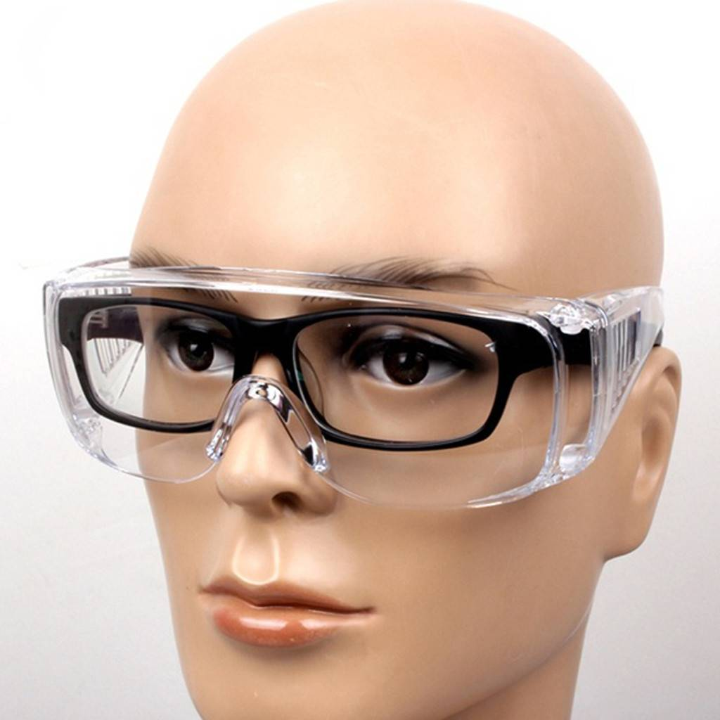
Развитие культуры применения СИЗ глаз на предприятии
На производстве основная проблема людей с отклонением зрения - неудобство ношения корригирующих и защитных очков совместно, и часто именно корригирующие очки используют для работы и защиты глаз, что крайне неверно. Корригирующие очки не являются СИЗ и в случае нештатной ситуации могут усугубить последсвия.
Решение, позволившее привить культуру применения СИЗ глаз в 2023 году: закупка, производство и выдача индивидуальных защитных корригирующих очков

Slide 8
Спасибо за внимание!
2023
Notes:
8
+

